Slide 1
ГБУ ДО ЦДО ЭКОМИР ЛО
Детское объединение «Путешествие в мир экологии»
4 и 5 группа 2 год обучения
Обобщающее занятие
Педагог дополнительного образования
Хлопкова Н.А.
2020

Slide 2
Обобщающее занятие
(По теме «Как возникают
и решаются экологические проблемы)

Slide 3
Что такое экология?

Slide 4
ЭКОЛОГИЯ — это наука, которая изучает взаимоотношения растений, животных, человека и их связь с неживой природой: солнцем, водой, воздухом.

Slide 5
А как человек может влиять на природу?

Slide 6
Человек рубит деревья: погибают сами деревья, погибают птицы и насекомые, белки, которые жили на деревьях, высыхают ручейки, которые текли у подножия деревьев, умирают рыбки, которые жили в этих ручейках. Таким образом возникает экологическая проблема: как сохранить леса и их обитателей?
Человек обогревает дома: сжигает уголь, дрова, идет дым, дымят фабричные и заводские трубы, выбрасывают газы выхлопные трубы автомобилей. Некоторые из этих газов очень ядовиты. Загрязняющие вещества попадают и в воду. От них погибают растения, болеют животные и люди.

Slide 7
Как же мы загрязняем природу?

Slide 8
Наверняка, кто-то из вас выкидывал полиэтиленовые пакеты и пластиковые бутылки на улицу, в канаву, в кусты. Можно ли это делать? Конечно, нельзя. А почему? Во-первых, это просто некрасиво, а во-вторых, это губит природу.

Slide 9
Проведем несколько мысленных экспериментов

Slide 10
Вы, наверное, замечали на лужах масляные пятна. Откуда они? Часто люди проливают в лужи, канавы бензин, керосин, техническое масло. А бывает, что бензин, керосин, техническое масло, нефть попадают в воды рек, морей и океанов. Чем же вредны эти радужные масляные пятна?

Slide 11
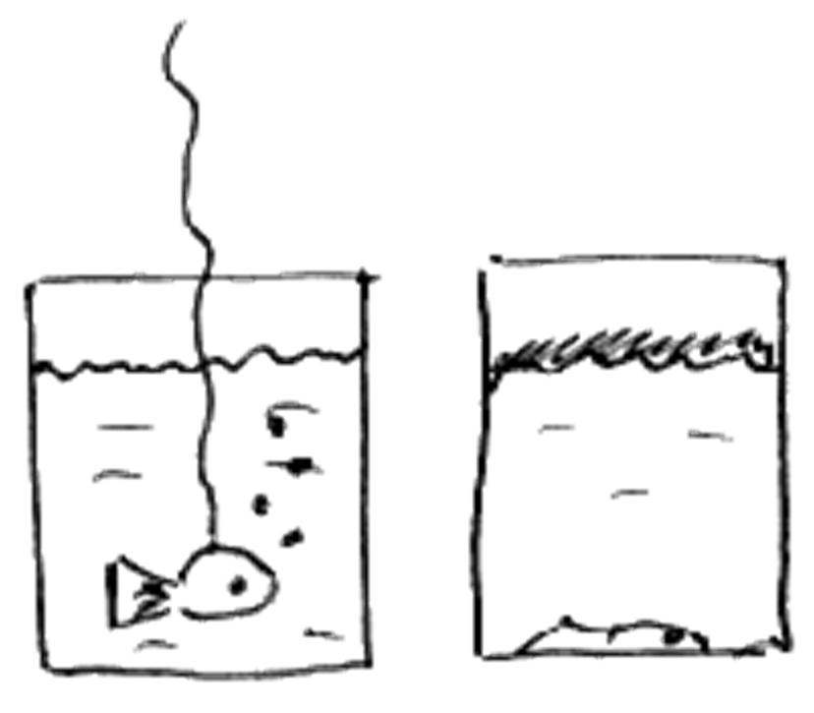
ОПЫТ № 1
В нашей банке плавает рыбка. Она дышит воздухом, который растворен в воде. Но вот мы налили в банку слой бензина. Что же произошло с нашей рыбкой? Она еще немножко поплавала и умерла. Почему? Дело в том, что бензин, керосин или нефть не пропускают воздух, и рыбке стало нечем дышать, она задохнулась. Кроме того, вода со слоем бензина может даже гореть. Обычная, чистая вода горит? Нет. А такая вода горит. Вот именно поэтому нельзя разливать бензин, керосин, масло и нефть, ведь живущие в лужах червячки, живущие в канавах лягушки могут погибнуть.

Slide 12
Скажите, вы любите конфеты, а шоколад, а жвачки? А куда вы выбрасываете фантики? А лимонад из баночек вы пили? А куда вы дели баночку? Многие школьники выбрасывают фантики, бутылки, баночки прямо на улицу, в кусты, в канавы, под деревья. Некоторые думают, что деревья тоже мусорят, ведь они тоже сбрасывают свои листочки на землю, поэтому, думают они, и человеку можно мусорить. Правы ли эти ребята? Нет, эти ребята ошибаются. Так делать нельзя. Осенью в листве фантики и бутылки-баночки незаметны, зато весной… Вспомните, какая грязь бывает весной на улице. Листья от деревьев сгнивают, бумага слегка желтеет, а вот с баночками и бутылочками ничего не происходит.

Slide 13
ОПЫТ №2
Возьмем сухой листик, попробуем его раскрошить, получается легкая, незаметная пыль, которую тут же разнесет ветер. А теперь попробуем раскрошить листок бумаги. Он только помялся, но не превратился в пыль. А с баночкой и бутылочкой вообще ничего не стало. Теперь попробуем намочить листок дерева, бумагу и баночку. Что получается? Листок намок и легко рвется, листок туалетной бумаги тоже легко порвать, а вот обычная бумага не рвется так легко. Пленка же и баночка только намокли и сломать их сложно.

Slide 14
Вот так же и в природе — только листочки и туалетная бумага быстро сгниют и исчезнут, а для того, чтобы сгнила и исчезла бумага, полиэтиленовая пленка или бутылка понадобятся годы. Так, бумага разлагается за 3 — 4 года, железная банка разлагается, ржавеет за 6 — 10 лет, полиэтиленовая пленка разложится через 60 — 100 лет, а стекло будет лежать в земле лет 600. Поэтому, если вы сегодня выбросите весь этот мусор, то через 2 года сгниет бумага. Когда вы окончите школу, поржавеет и развалится железная банка. Когда вы состаритесь и будете древними дедами и старухами, только тогда исчезнет в земле полиэтиленовый пакет, а битое стекло или бутылка будут лежать в земле долгие и долгие годы после вас и лишь затем превратятся в песок.

Slide 15
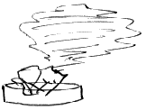
ОПЫТ №3
Давайте возьмем полиэтиленовый пакет и попробуем сжечь его кусочек. А над дымом от этого костра подержим белую тряпочку. Посмотрите на тряпочку. Она закоптилась. А какой неприятный запах! Это значит, что при горении выделяются вредные вещества. Эта копоть и сажа оседают на деревьях, затрудняя дыхание зеленым листочкам, попадая в легкие животных и людей, приводя к тяжелым отравлениям и заболеваниям.

Slide 16
Экологический турнир

Slide 17
Кислотные дожди
Назовите источники кислых веществ, являющиеся результатом хозяйственной деятельности человека.
(Сжигание топлива на заводах, фабриках, выхлопные газы автомобилей, промышленные выбросы).
Что получится, если капнуть кислотой на ткань, на руку?
(Дырка, ожог).
Почему кислотные дожди могут выпадать на Землю далеко от мест, где произошли выбросы?
(Ветер переносит кислотные облака на большие расстояния).
Что произойдет, если кислотный дождь прольется на лес, в котором есть маленькое озеро?
(Погибнут животные, растения, рыбы и водоросли)

Slide 18
Парниковый эффект.
Чем человек дышит?
(Кислородом).
Для чего растениям нужен углекислый газ?
(Для построения зеленых листочков).
Где может образоваться углекислый газ?
(При сжигании топлива, при дыхании).
Почему потепление климата неблагоприятно?
(Потому что увеличатся площади пустынь, а таяние льдов приведет к затоплению прибрежных территорий).

Slide 19
Загрязнение воды.
Где проходит очистку использованная вода?
(На очистных сооружениях).
Как и чем человек загрязняет воду?
(Бытовые загрязнения, загрязнения кислотными дождями, нефтью, удобрениями).
Что легче, вода или нефть?
(Нефть).
Почему в воде, загрязненной нефтью, гибнут живые организмы?
(Им не хватает воздуха).

